Slide 1




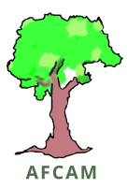

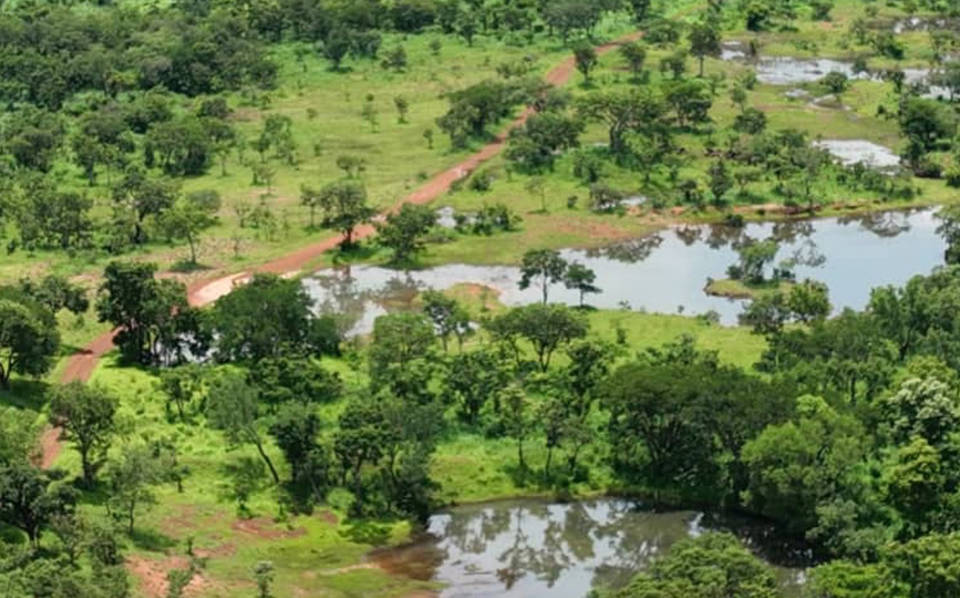
Réunion du comité d'orientation stratégique de NaturAfrica, Douala, Cameroun (COS)
Projet NaturAfrica Transhumance paysage Waza Logone Mandelia COS NAAC-COMIFAC
État de la mise en œuvre
Bodelaire KEMAJOU
Directeur du CTFC
Notes:
Idées principales de la diapositive :
Présentation faite au nom des personnes travaillant sur ce thème (dont je ne fais pas partie)
Soyez bref, car il s'agit d'une session d'une heure et ce sont les conversations entre les participants qui seront les plus intéressantes.

Slide 2
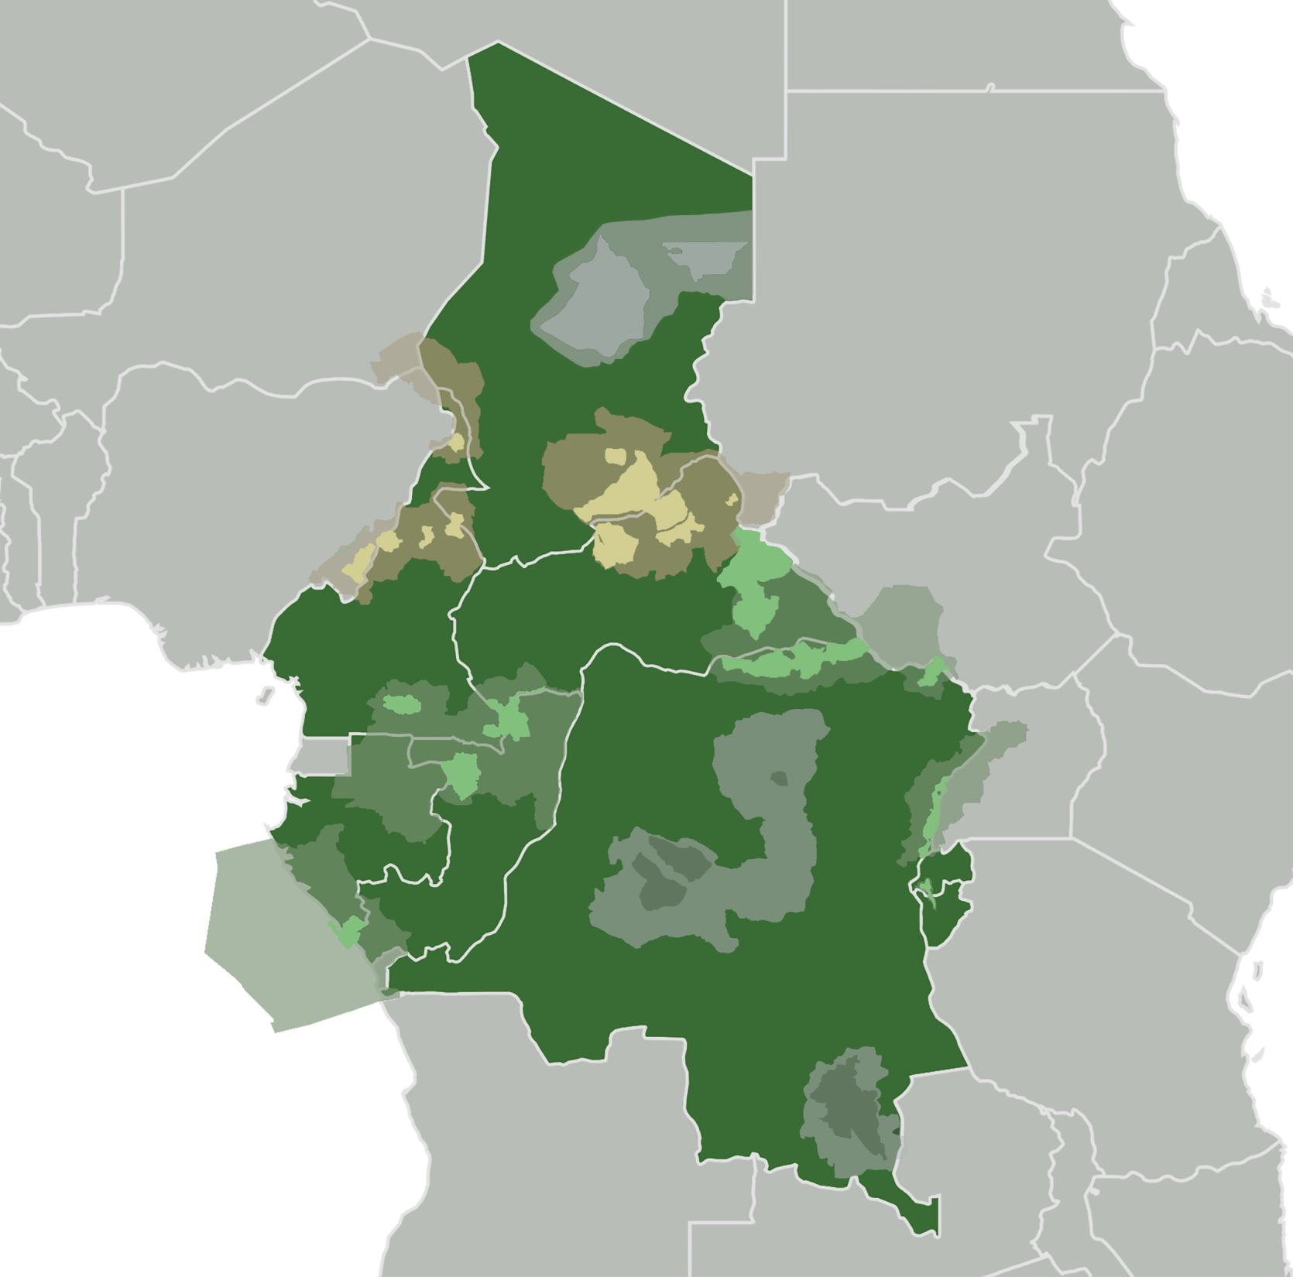
02
Waza Logone Mandelia

Slide 3
03
03
Historique de l'appui de l’UE (1/2)
Reboisement massif : Plus de 2,2 millions d'arbres plantés dans les zones de savane sèche et de transition, avec un taux de réussite moyen de 70 %.
Soutien aux acteurs locaux : Production et distribution de 540 000 plants fruitiers à divers bénéficiaires pour la création de vergers.
Projet à Lagdo : Création d’un verger d’anacardier de 1 500 ha et restauration de 800 ha des berges du barrage.
Économie locale : Mise en place de 8 marchés domestiques de bois dans 8 communes.
Connaissance et recherche : Réalisation de 2 études sur la culture et la valeur socio-économique de l’anacardier et des fruitiers.
Notes:
Ne fait mention ici que des acquis qui ont un intérêt direct pour NAF, aperçu et ne cherche pas à être exhaustif
Rappel que ECOFAC et SWM ont joué / joue encore, un rôle fondamental pour le nord Congo
PA = plan d’aménagement

Slide 4
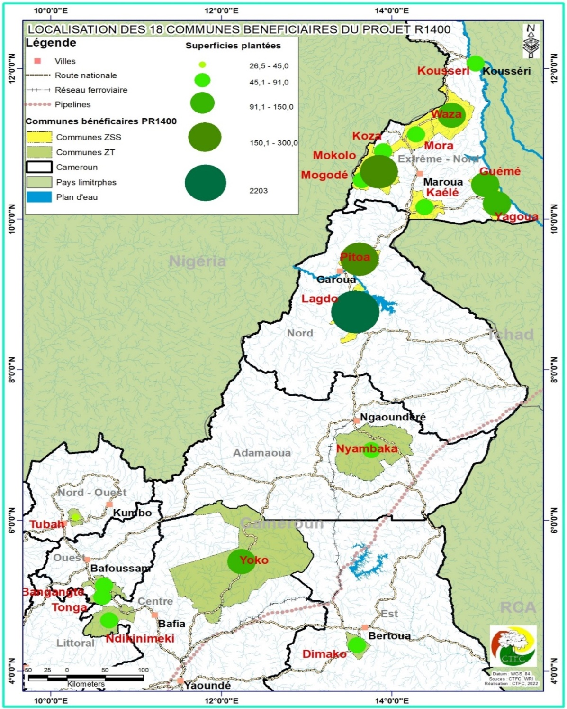
04
Zones d’intervention
du projet R1400

Slide 5
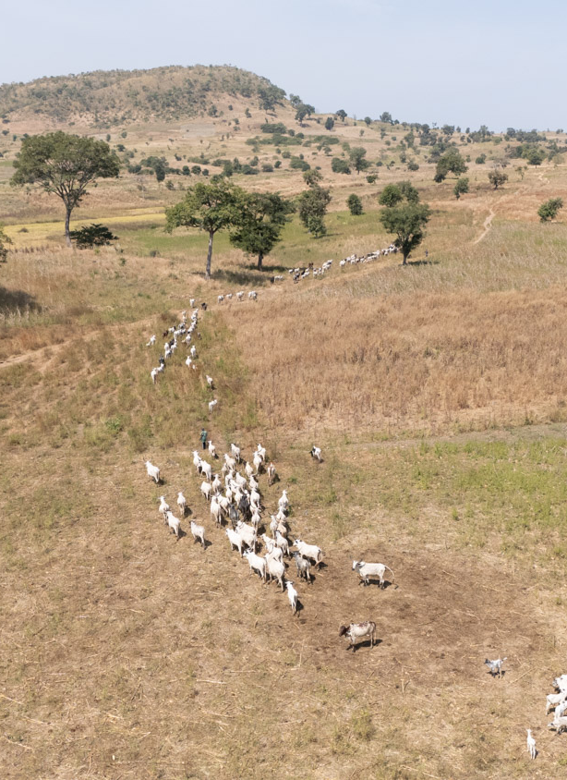
Présentation de la subvention NaturAfrica régionale / Principaux résultats attendus
05
Projet NaturAfrica Transhumance Waza-Logone-Mandelia
Localisation : Logone et Chari (Parc National de Waza & Réserve de Faune de Mandelia)
Montant : 1 500 000 €
Demandeur principal : Association des Communes Forestières Cameroun (ACFCAM)
Codemandeur : Association pour la Sauvegarde et la Protection de l’Environnement – Tchad (APSE)
Coordination : Centre Technique de la Forêt Communale (CTFC)
Objectifs :
Conservation de la biodiversité
Développement économique local via des activités "vertes"
Gestion durable de la transhumance
Renforcement de la gouvernance

Slide 6
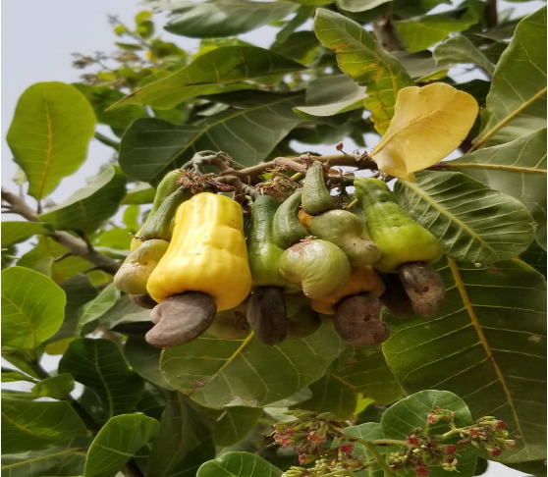
Présentation de la subvention NaturAfrica régionale /objectifs
06
Objectif global :
L’action est de réduire la perte de biodiversité tout en améliorant de manière durable la qualité de vie des communautés locales résidant dans les paysages prioritaires pour la conservation et le développement (PPCD) en Afrique subsaharienne
Objectifs spécifiques :
Améliorer la conservation, la gestion et l’utilisation de la biodiversité et des biens et services écosystémiques dans le PPCD de « Waza-Logone-Lac Tchad ») au bénéfice de la nature et des communautés locales, en particulier des femmes, des jeunes et des populations vulnérables (peuples autochtones et communautés locales — PACL)

Slide 7
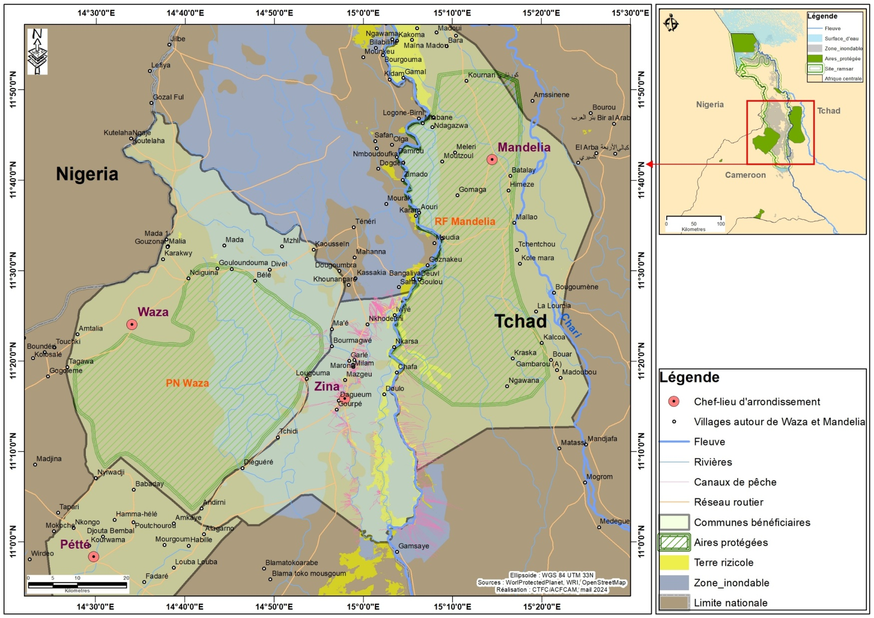
07
Présentation de la subvention NaturAfrica régionale /zone d’intervention
Learn More

Slide 8

Présentation de la subvention NaturAfrica régionale / Principaux résultats (1/3)
08
RESULTAT 1.1 : 600 ha de paysages dégradés en périphéries des Aires protégées et des berges du Logone sont restaurés et entretenus pour servir d’espace tampon avec les villages riverains
RESULTAT 1.2 : Les comités de vigilance communautaire renforcés et équipés assurent la surveillance autour des Parcs
RESULTAT 1.3 : L’intégration de la problématique de la transhumance pastorale contribue à la protection et à la conservation du parc de Waza.

Slide 9

Présentation de la subvention NaturAfrica régionale / Principaux résultats (2/3)
09
RESULTAT 2.1 : Des périmètres maraichers intensifs et productifs sont créés/renforcés avec une forte implication des jeunes et des femmes
RESULTAT 2.2 : Des Fours améliorés sont construits pour moderniser la transformation du poisson et mieux développer les activités dans la zone de Waza.
RESULTAT 2.3 : Deux (02) Etangs piscicoles pilotes et deux forages solaires sont fonctionnels autour du Parc de Waza
RESULTAT 2.4 : 30 Micro entrepreneurs sont équipés en outils et matériels de production

Slide 10

Présentation de la subvention NaturAfrica régionale / Principaux résultats (3/3)
10
RESULTAT 3.1 : Une instance de Concertation sur la Transhumance transfrontalière autour des Aires protégées de Waza et de Mandelia est créée dans la zone de l’action
RESULTAT 3.2 : L’approvisionnement en énergie solaire de 150 Familles riveraines des Parcs et de 15 Espaces publics communautaires permet de renforcer l’engagement et la participation des communautés dans la gestion concertée des Aires protégées (Mandelia et Waza)
RESULTAT 3.3 : Renforcement des capacités en respect des droits des peuples autochtones et aux droits de l’homme Mécanismes de gestion des plaintes mis en place et fonctionnel avec Moniteurs Communautaires
RESULTAT 3.4 : Le Projet est exécuté convenablement

Slide 11

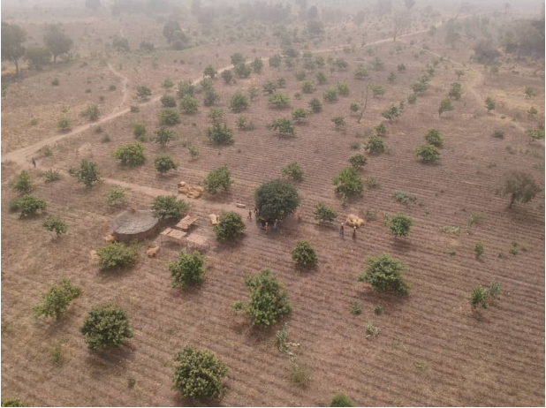
Bilan des activités depuis le démarrage de la subvention (1/4)
11
Lancement des pépinières avec les Communautés pour la production des Plants dans 3 Communes du Cameroun et à Mandelia au Tchad
Atelier de lancement du Projet NAF Transhumance et production rapport
Mise en place Equipe de Projet du Cameroun et du Tchad
Visite de Terrain avec Délégation UE à Waza
Elaboration des DAO pour les Forages Solaires
Réunions d’information et de sensibilisation des parties prenantes dans les Communes et communautés au Cameroun et au Tchad sur le Projet NAF
Etude en cours sur l’Aménagement des 18 Marres pour des besoins hydriques de la Faune à l’Interieur du PNW
Formation de l’Entité tchadienne Co demandeuse sur les Procédures de l’UE
Conception des cartes en ligne pour le Web Geo-Monitoring du Projet

Slide 12
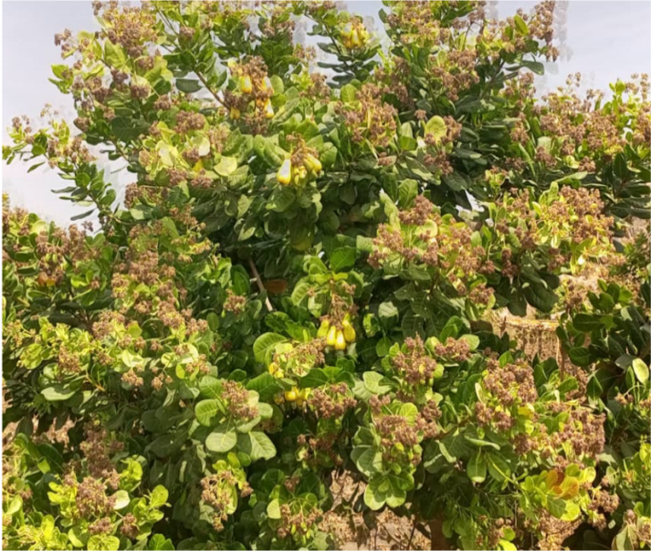
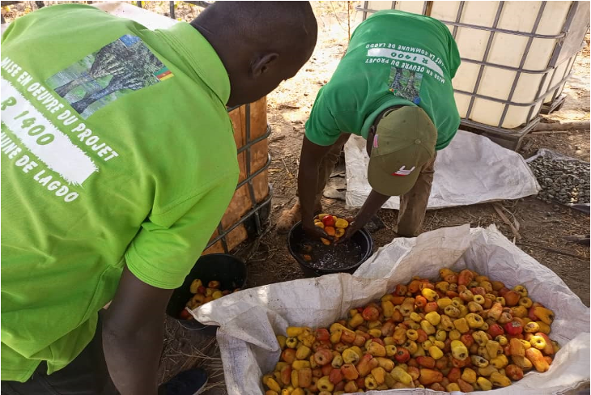
Bilan des activités depuis le démarrage de la subvention (2/4)
12
Web Géo-monitoring du Semestre 1 du Projet
Pour collecter et rendre visible nos résultats de toutes les Composantes du projet sur le terrain, nous utilisons des plateformes open source capables de nous permettre d’héberger, publier et partager des données géoréférencées et datées des activités sur le terrain.
Les données collectées sur le terrain sont essentiellement :
Des coordonnées GPS des sites d’activités, en format shapefile, kml, et csv.
Des polygones des parcelles des sites des activités, en format shapefile et kml.
Des trajets des parcours des activités de surveillance autours du Parc National.
Des images géoréférencées et datées de toutes les activités des composantes sur le terrain.
Les données collectées dans une plateforme SIG en ligne pour partager avec l’information avec les partenaires et le public sur l’évolution des activités et leur localisation géoréférencée sur le terrain.

Slide 13
Bilan des activités depuis le démarrage de la subvention (3/4)
13
Outils de collectes et application utilisés
Téléphones androïdes ou tablette
GPS (Global Positioning System)
Application Avenza Map
Application Caméra / Caméra GPS / SW Map / GPS Map Caméra
Traitement des données
Les données des coordonnées des sites d’activités, des tracés des parcours de surveillance autours du PN, et les images géo-référencées et datées sont extraites et partagées dans différentes plateformes :
Map Builder (plateforme configurée dans ArcGIS Online), lien https://my.gfw-mapbuilder.org/v1.latest/?appid=5c5b744f2be945b09ca57c3ad9936888
Google My Map, Lien https://www.google.com/maps/d/edit?mid=1kYJrAl4kTuD_9hPn6CYPggF2qGYskHA&usp=sharing
Umap, Lien https://umap.openstreetmap.fr/fr/map/projet-naturafricatranshumance_waza-logone-mandeli_1070874
Site web de l’ACFCAM/CTFC, Lien http://www.foretcommunale-cameroun.org/default.asp

Slide 14
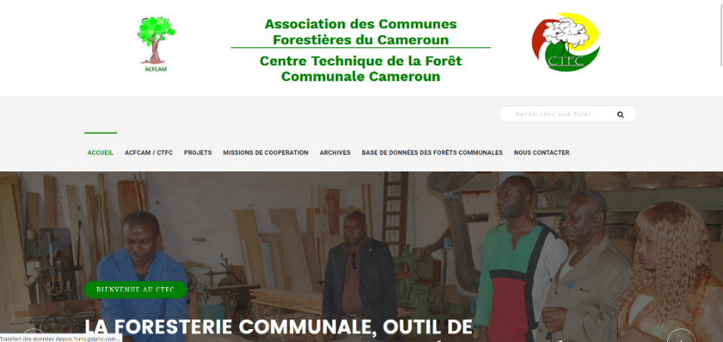
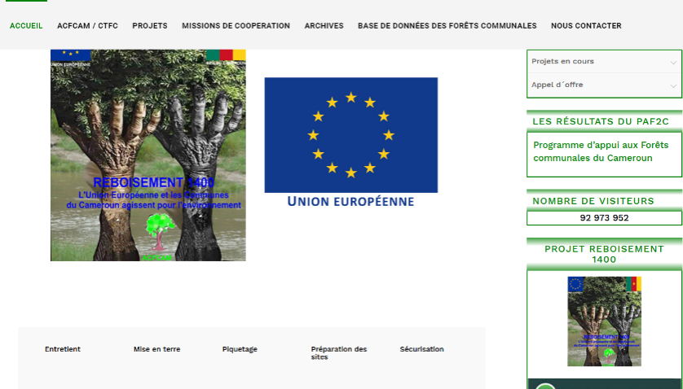
Bilan des activités depuis le démarrage de la subvention (4/4)
14
L’objectif est de rendre visible le projet sur toutes les plateformes de communication du projet.
Les différents outils de communication que nous utilisons sont :
Site internet : http://www.foretcommunale-cameroun.org/
La page Facebook : https://www.facebook.com/share/15fx3bBThd/
La chaine YouTube : https://www.youtube.com/@centretechniquedelaforetco5846

Slide 15
Planification synthétique des six prochains mois. (1/2)
13
ACTIVITÉS | CALENDRIER
 | Mars | Avril | Mai | Juin | Juillet | Août
Identifier les sites potentiels de reboisement, matérialiser, géo référencer
Production et entretien des plants forestiers en pépinières et acquérir des plants fruitiers
Activité de et Sécurisation des sites de 600 ha.
Renforcer les équipes de surveillance et communautaire
Equiper les équipes de patrouille
Identifier et géo-référencer sites Maraichers
Elaboration des DAO et lancement des marchés pour forages maraichers, pastoraux et etangs
Sélectionner et former 60 maraichers
Elaborer des fiches techniques et les comptes d’exploitation
Former les agents de terrain sur les outils de collecte de données pour le web géo monitoring

Slide 16
Planification synthétique des six prochains mois (2/2)
13
 | Mars | Avril | Mai | Juin | Juil | Aout
Former les agents de patrouille communautaire pour le renforcement de la Surveillance en périphérie des Parcs de Waza et Mandelia
Créer une instance de concertation sur la transhumance transfrontalière
Identifier un couloir de transhumance en périphérie du Parc de Waza pour la sécurisation
Constituer une base de données sur les mouvements de transhumances du paysage
Réaliser des enquêtes NGRT, BNS
Elaborer et publier un Guide relatif aux droits humains et faciliter la compréhension des PACL
Mettre en place un dispositif de renforcement du respect des droits humains
Sensibiliser les Communautés sur les droits humains
Organiser le web monitoring des activités du projet
Participer au Comité de pilotage du programme régional NaturAfrica

Slide 17
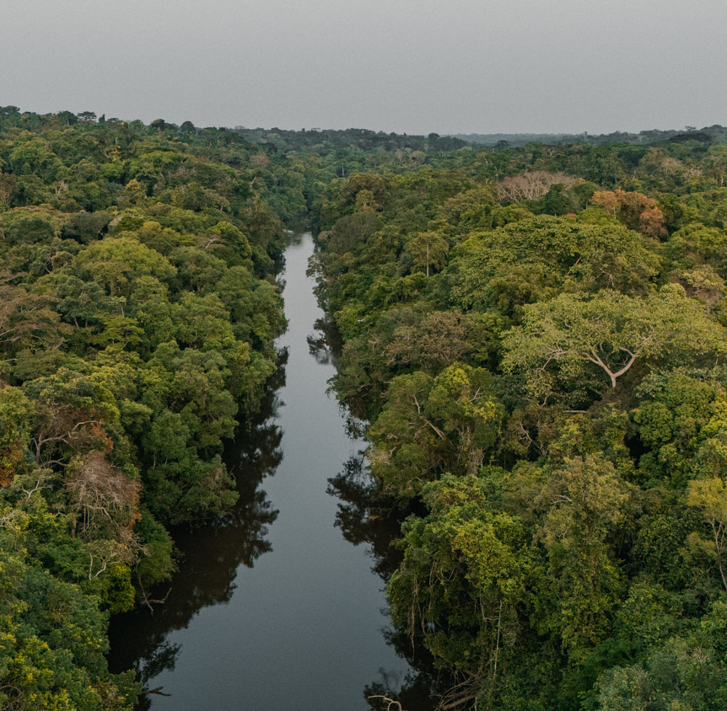
15
Coordination avec les autres opérateurs NaturAfrica
Planification commune avec le codemandeur et operateur autour de la Reserve de Faune de Mandelia au Tchad
Mise en place convention financière et de Collaboration avec le Codemandeur
Projet CASEVE (Cameroun Septentrion Vert résilient) porté par CIFOR/ICRAF pour harmonisation et coordination de nos activités des droits humains avec les activités du CASERV sur la gestion des conflits dans la zone de Zina
Inscription à l’Atelier de Formation ErathRangers du 27 Février à Yaoundé et du 4 Mars à Garoua
Recherche en cours des Synergies avec programmes COMIFAC

Slide 18
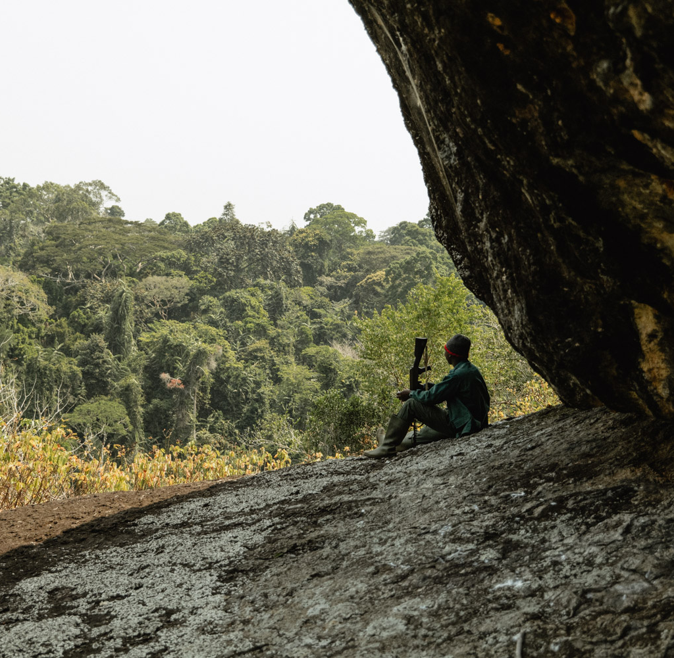
16
Principaux défis et difficultés rencontrés
Défis sécuritaires : zones de projet au Cameroun et au Tchad avec Boko Haram
Défis climatiques : Zones sahélienne des plus arides
Défis sociaux : Gestion des conflits Homme/Faune autour du PNW et RFM et Intégration des transhumants dans les priorités d’investissement des CTD
Défis gouvernance : Implication des Communes camerounaises dans la Conservation et la gestion du PNW

Slide 19

MERCI
pour votre attention

